Slide 1

PROYECTO VIA
7° 2° AVIONICA
Trabajo FINAL
GRANATA, Joaquin - RADAKOFF, Milovan - PAZ, Bautista - CARAM, Matías - RAMIREZ, Selene

Slide 2
CONTENIDOS
VIA y el pensamiento detrás.
Problemas abordados.
Componentes y Funcionamiento
Gestión de Desafíos y mejoras
Lentes / Prototipos
Evolución de Proyecto

Slide 3
VIA Y EL PENSAMIENTO DETRAS
RAMIREZ, SELENE

Slide 4
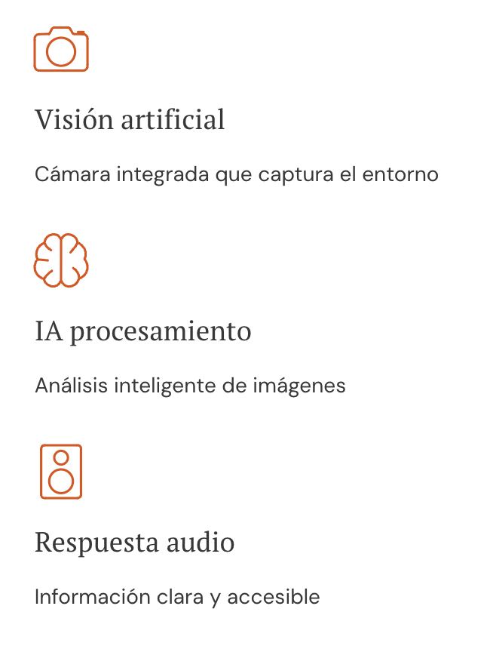
¿QUE ES VIA?
VIA es un dispositivo inteligente que combina cámara integrada con inteligencia artificial para asistir a personas con discapacidad visual en su vida cotidiana.

Slide 5
¿QUE ES CAPAZ DE HACER?
Captar
VIA es capaz de ver el entorno frente al usuario, actuando como una visión de apoyo.
Detectar
Gracias al uso de una Inteligencia Artificial y modelos pre-entrenados, somos capaces de detectar posibles peligros o riesgos con el fin de evitarlos.
Informar
Con una veloz y efectiva respuesta, buscamos avisar al usuario de los posibles peligros detectados para que este pueda evitarlos de manera segura

Slide 6
PROBLEMAS ABORDADOS
PAZ, BAUTISTA

Slide 7
El problema que abordamos
¿Qué detectamos?
Nuestra oportunidad
Personas con discapacidad visual enfrentan barreras constantes en tareas cotidianas
Reconocimiento de objetos, personas , y productos sigue siendo un desafío diario
Herramientas existentes: poco accesibles
Tecnología accesible al alcance de todos
Modelo pre entrenado aplicado al entorno real y cotidiano
Hardware económico
Necesidad real del usuario
La mayoría de los dispositivos son importados y costosos
"Vimos una oportunidad para hacer la tecnología más humana, más cercana y verdaderamente útil para quienes más la necesitan."
1,4 de
cada 100 personas
tienen discapacidad visual en Argentina, según datos consolidados en ultimo censo del INDEC.

Slide 8
¿PORQUE VIA?
Creamos VIA porque para muchas personas con visión reducida, algo tan cotidiano como cruzar la calle puede convertirse en una situación insegura.
Las señales viales actuales no siempre son accesibles, y las soluciones existentes suelen ser limitadas o difíciles de implementar.
VIA nace para ofrecer una alternativa clara, accesible y diseñada específicamente para hacer ese momento crítico mucho más seguro.

Slide 9
COMPONENTES
Y FUNCIONAMIENTO
RADAKOFF, MILOVAN

Slide 10
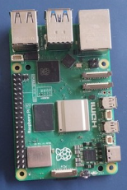
RASPBERRY PI 5
La Raspberry es la encargada de recibir la información de la ESP32-Cam y el Sensor de Proximidad. La RPI procesara la información, y envía la inferencia por voz a un auricular bluetooth.

Slide 11
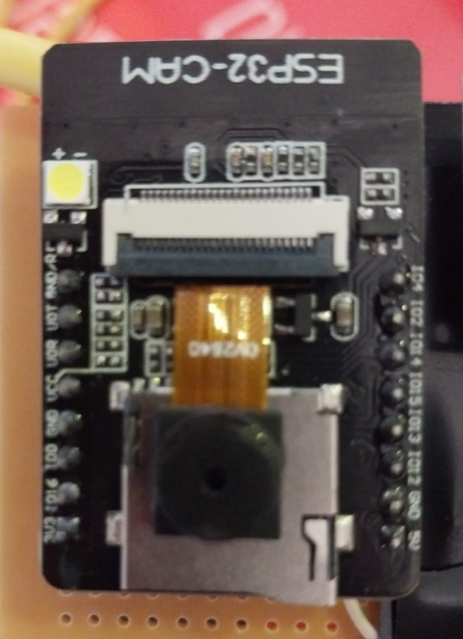
ESP32-CAM
Se encarga de ver el entorno a través de la cámara integrada, para luego enviar el video a la Raspberry para que lo procese.

Slide 12
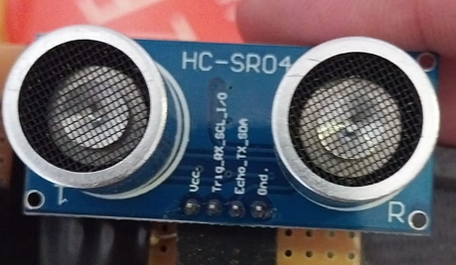
SENSOR DE PROXIMIDAD
Este sensor se encarga de medir la distancia al objeto que tiene enfrente enviando la información al ESP32-CAM para que se sume a la imagen capturada

Slide 13
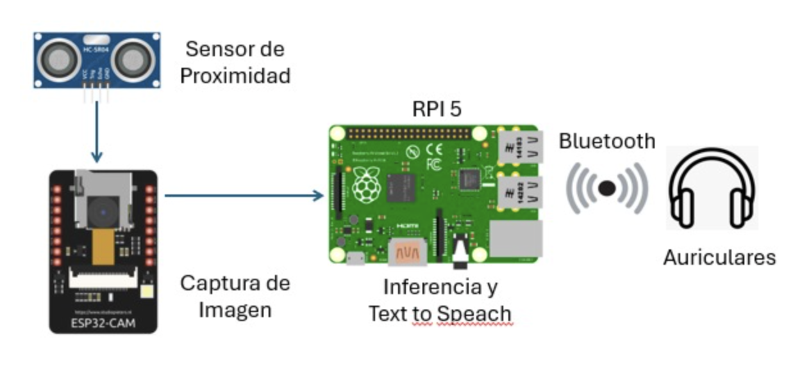
¿COMO FUNCIONA?
Todo empieza con la ESP32-CAM, la cual capturara el entorno a modo de video para enviárselo a la raspberry. A su vez, el sensor de proximidad envía la distancia que lee a la raspberry junto con la CAM.
La raspberry procesa las imágenes y distancias, realiza la inferencia y, por ultimo, convierte todo (lo detectado y la distancia) a texto.
Por ultimo, el texto generado se convierte a voz en la raspberry es enviado al auricular bluetooth, el cual lo dictara al usuario.

Slide 14
Gestión de desafíos y mejoras
GRANATA, JOAQUIN

Slide 15



Desafíos + Soluciones = Evolución del proyecto
Servidor
y Delay
Alcance de Funcionalidades
Modelo
Entrenado
La primera propuesta consistía en usar un servidor remoto para procesar la inferencia. Al probarlo, detectamos problemas críticos de latencia que afectaban la experiencia del usuario.
Las ideas iniciales incluían lectura de mapas y reconocimiento facial. Durante el desarrollo, evaluamos que estas características no eran rentables ni viables en el tiempo disponible.
Para que el proyecto funcione, la Raspberry Pi 5 debe identificar objetos mediante un modelo de inferencia. El modelo inicial resultó ser demasiado pesado para el hardware disponible.
Solución: Optamos por un modelo pre-entrenado más liviano que mantiene precisión aceptable con mejor rendimiento de recursos.
Solución: Procesamiento local en la Raspberry Pi 5 para eliminar el delay de comunicación.
Solución: Priorización de funcionalidades principales, reconocimiento de objetos y distancias.

Slide 16




Validación con usuarios en ASAC
Visitamos la Asociación de Ayuda al Ciego (ASAC) para validar nuestra propuesta directamente con usuarios potenciales. Esta experiencia fue transformadora para el proyecto y nos permitió ajustar el diseño basándonos en necesidades reales, no en suposiciones.
¿Qué obtuvimos de esta validación?
Confirmación del problema
Validación técnica
Los usuarios validaron que las barreras que identificamos son reales y cotidianas
La combinación de cámara + respuesta por audio resultó intuitiva y efectiva
Ajustes de interacción
Mejora del diseño físico
Modificamos controles y respuestas según feedback directo de usuarios
Rediseñamos el armazón de los lentes para mayor comodidad
Puntos clave obtenidos
Peso y comodidad son críticos para uso prolongado
El audio debe ser claro para no saturar al usuario
Priorizar la identificación de objetos cercanos y personas

Slide 17
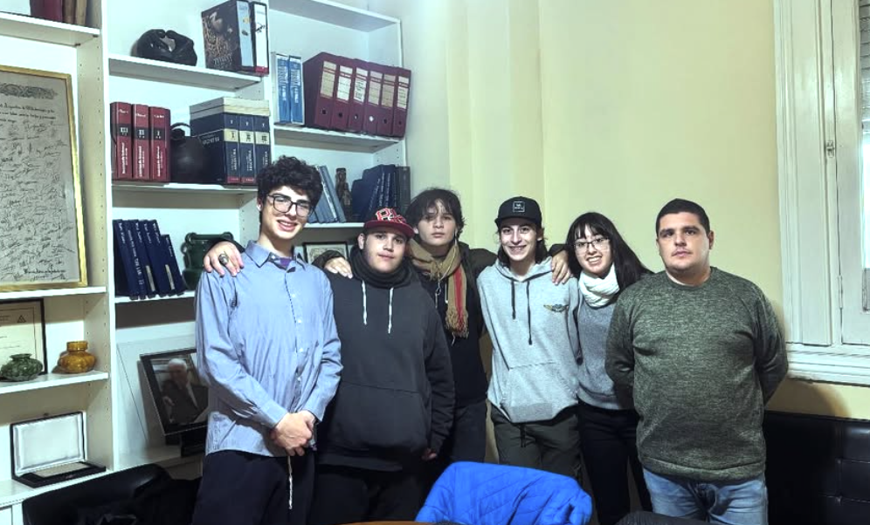
De la idea inicial al primer prototipo
Fase 1: Investigación
Nuestro principio de diseño
Estudio de necesidades y tecnologías disponibles
"No diseñamos para ellos. Diseñamos con ellos."
Fase 2: Conceptualización
El feedback directo de usuarios (ASAC) nos permitió crear un dispositivo verdaderamente útil y centrado en necesidades reales.
Primeros bocetos y selección de componentes
Fase 3: Validación
Visita la ASAC y feedback de usuarios
Fase 4: Prototipo
Desarrollo del primer modelo funcional

Slide 18
Lentes / Prototipo
CARAM, MATIAS

Slide 19

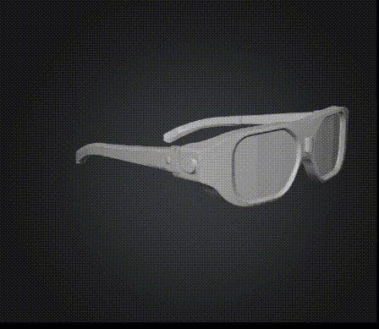
Modelado del Prototipo
Optamos por un diseño deportivo de gran formato, que combina líneas minimalistas con una ergonomía pensada para maximizar la comodidad del usuario. Su geometría amplia permite integrar tecnología sin comprometer estética ni funcionalidad.
¿Por qué este modelo?
Seleccionamos este diseño porque su mayor superficie frontal facilita la correcta distribución de los componentes electrónicos, manteniendo una estructura estable y eficiente. Además, el formato deportivo ofrece mejor ajuste, mayor confort y una estética moderna que supera las alternativas tradicionales. Es un modelo que equilibra usabilidad, espacio técnico y atractivo visual, logrando una solución integral.
IMPRESIÓN FINAL DEL PROTOTIPO DE LOS LENTES CON TERMOCONTRAIBLES PUESTOS

Slide 20
Evolución del proyecto
GRANATA, JOAQUIN

Slide 21


Mejoras Planificadas
Reconocimiento de Texto (OCR)
Independencia del Sistema
El feedback recibido en la ASAC destacó la necesidad de lectura de texto (carteles, menús, documentos). Aunque deseábamos incluirlo, las prioridades del MVP y limitaciones de tiempo requirieron aplazarlo para futuras actualizaciones.
Impacto Global
La arquitectura cliente-servidor original fue descartada por problemas de latencia. Investigaremos soluciones de comunicación de baja latencia para hacer el sistema más independiente sin comprometer rendimiento.
La versión actual está optimizada exclusivamente para personas sin visión. Adaptaremos el diseño y reubicaremos componentes para permitir que cualquier usuario pueda beneficiarse de las funcionalidades de asistencia visual.
Estas mejoras transformarán el proyecto de un prototipo funcional a una solución escalable con impacto social y sostenible.

Slide 22
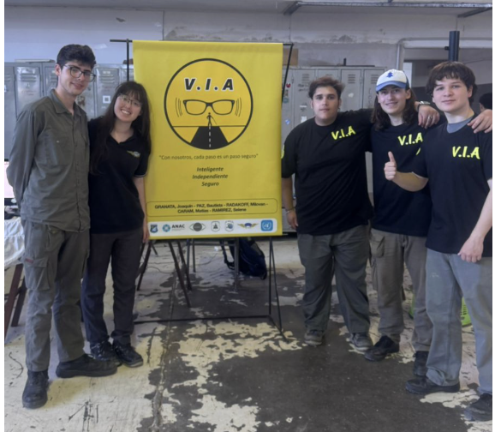
MUCHAS GRACIAS
GRANATA, Joaquin - RADAKOFF, Milovan - PAZ, Bautista - CARAM, Matías - RAMIREZ, Selene

